Slide 1
Reģionālo diskusiju cikls «Tu un sociālā uzņēmējdarbība – vai vajag?»

Slide 2
MĪTI UN REALITĀTE PAR SOCIĀLO UZŅĒMĒJDARBĪBU
Kas ir un kas nav sociālā uzņēmējdarbība Latvijā?
Pašreizējā situācija, aktuālā statistika
Kādus ieguvumus sniedz Sociālā uzņēmuma likums?
Sociālā uzņēmuma statuss un reģistrs, biežāk pieļautās kļūdas statusa iegūšanā

Slide 3
1. Kas ir un kas nav sociālā uzņēmējdarbība Latvijā
This Photo by Unknown Author is licensed under CC BY

Slide 4
Kas ir sociālā uzņēmējdarbība?
Sociālā uzņēmuma mērķis nav peļņas gūšana, bet ilgstošas pozitīvas sociālas ietekmes radīšana, risinot sabiedrībai nozīmīgas sociālas problēmas
Sociālais uzņēmums darbojas uz biznesa pamatiem: ilgtermiņā ieņēmumi nosedz izdevumus
Sociālais uzņēmums ir SIA, nevis biedrība vai nodibinājums

Slide 5
Kas nav sociālā uzņēmējdarbība?
Sociāli atbildīgs uzņēmums
Labdarība
Valsts un pašvaldību aģentūras, uzņēmumi

Slide 6
Mīti par sociālo uzņēmējdarbību
«Bizness, kurā nav naudas»
«Pakalpojumi jāsniedz bez maksas!»
«Nedrīkst maksāt sev algas!»
«Vecmāmiņas, kuras ada zeķes»
«Obligāti jānodarbina «riska grupu» pārstāvji!»
«Pa dienu jāstrādā «normāls» darbs, lai var nopelnīt, lai naktīs un brīvdienās var veikt sociālo uzņēmējdarbību»
This Photo by Unknown Author is licensed under CC BY-NC-ND

Slide 7
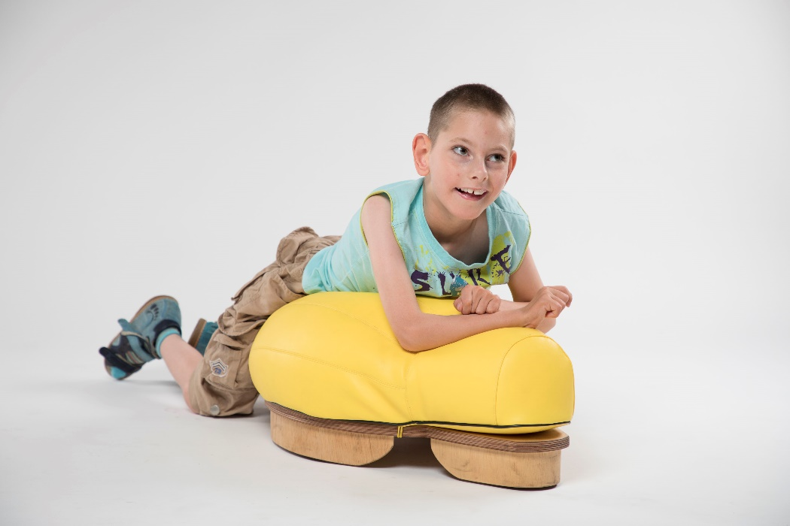
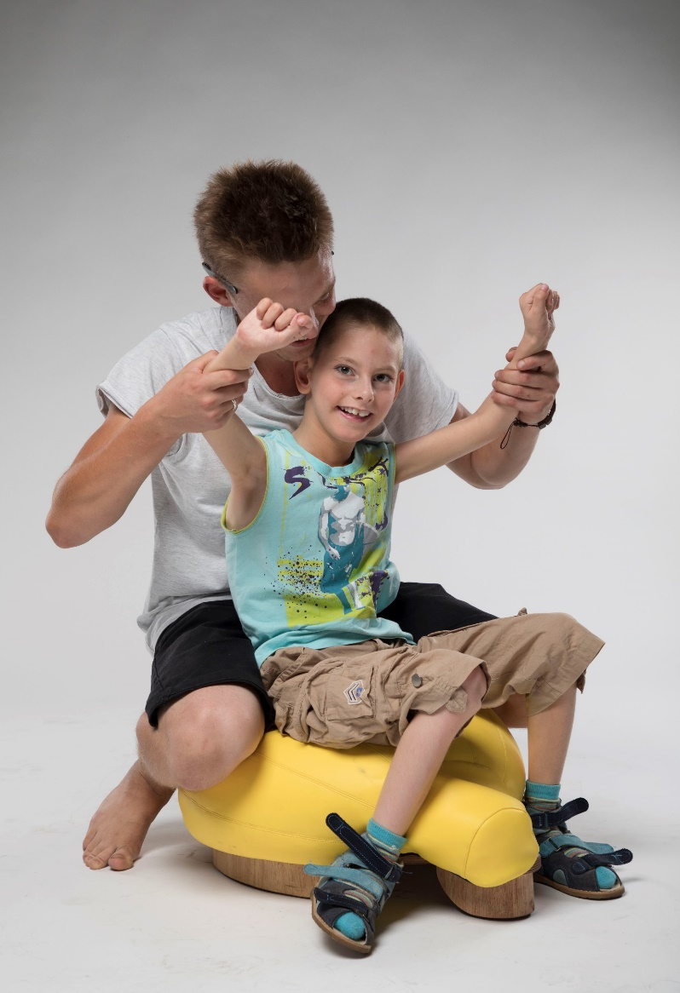
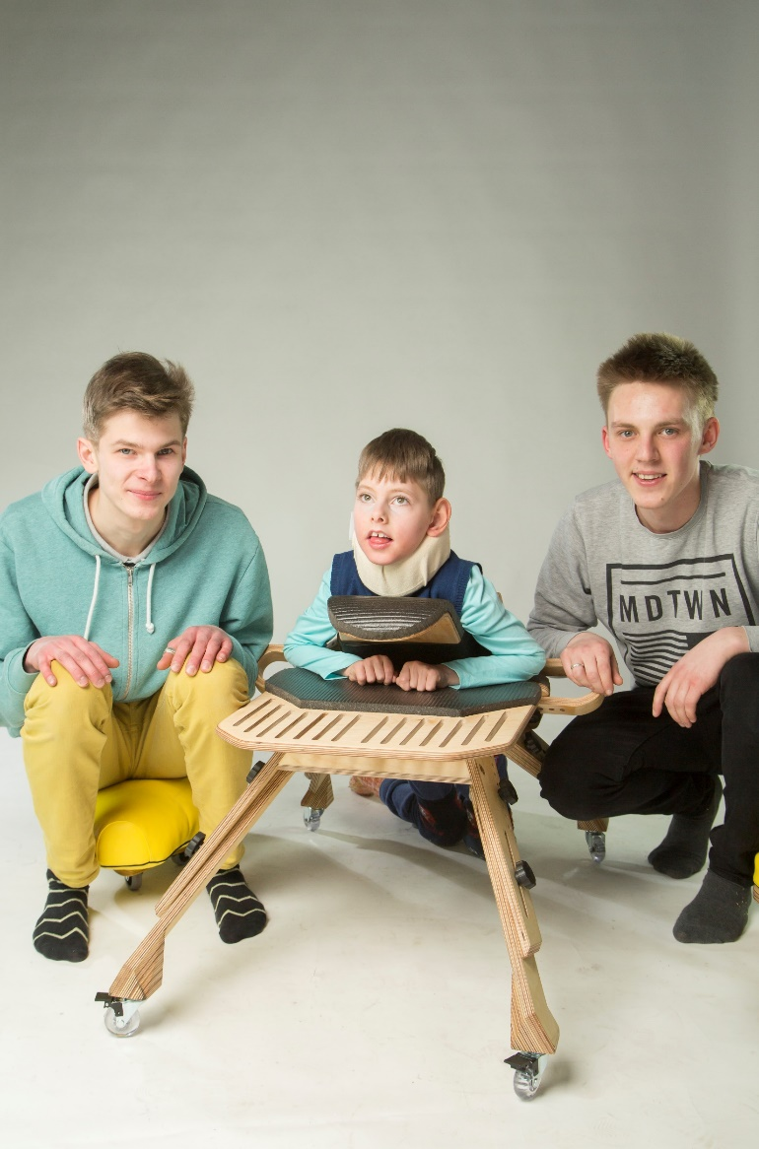
Sociālo uzņēmumu piemēri
SIA “KK Original Design”
Sociālais mērķis:
Izstrādāt un realizēt palīgierīces cilvēkiem ar kustības traucējumiem. Sabiedrība gūto peļņu plāno re-investēt Sabiedrības turpmākajā darbībā
Projekta finansējums (Altum grants):
20 000,00 EUR (investīcijām, atlīdzībām, apmācībām un konsultācijām)
Notes:
Apraksts: “KK Original Design” ir 2018. gada februārī dibināts uzņēmums, ko veido divi Liepājas Mūzikas, mākslas un dizaina vidusskolas absolventi Valters Krētainis un Ģirts Toms Klampis. Uzņēmums izstrādā pārvietošanās palīgierīci bērniem, kuri cieš no cerebrālās triekas “Soli pa solim”, ļaujot bērniem uzlabot savu fizisko un garīgo stāvokli, kā arī padara pilnvērtīgāku un komfortablāku bērnu ģimenes locekļu ikdienu. Ik gadu Latvijā tiek reģistrēti vidēji 40 bērni, kuriem noteikta diagnoze – cerebrālā trieka.
Uzņēmuma darbības adrese: "Bemberi", Nīcas pagasts, Nīcas novads, LV-3473

Slide 8
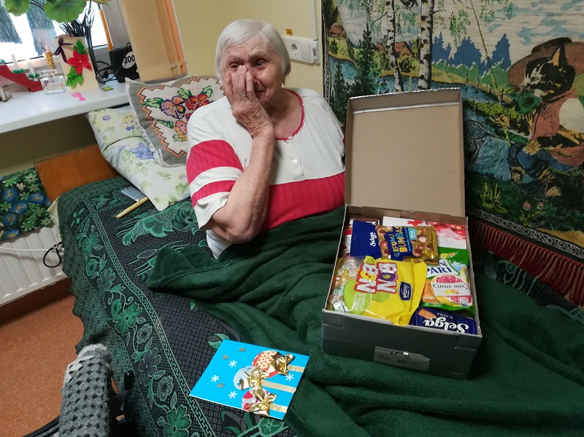
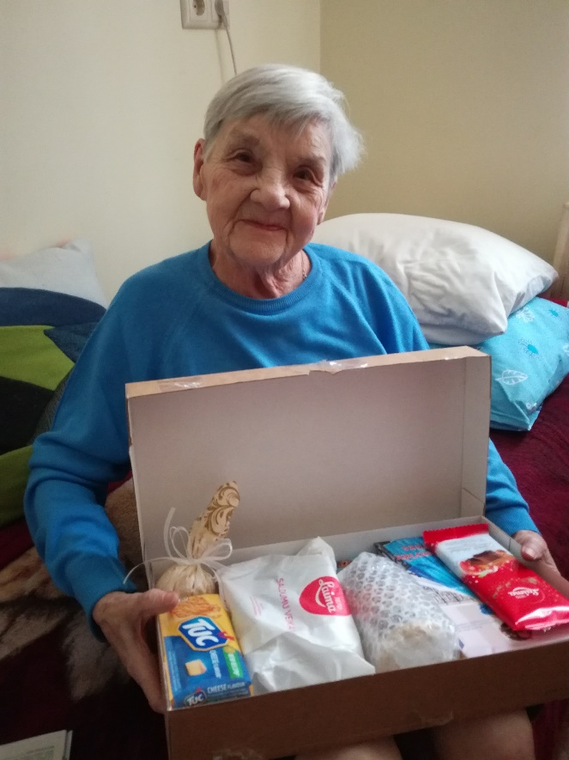
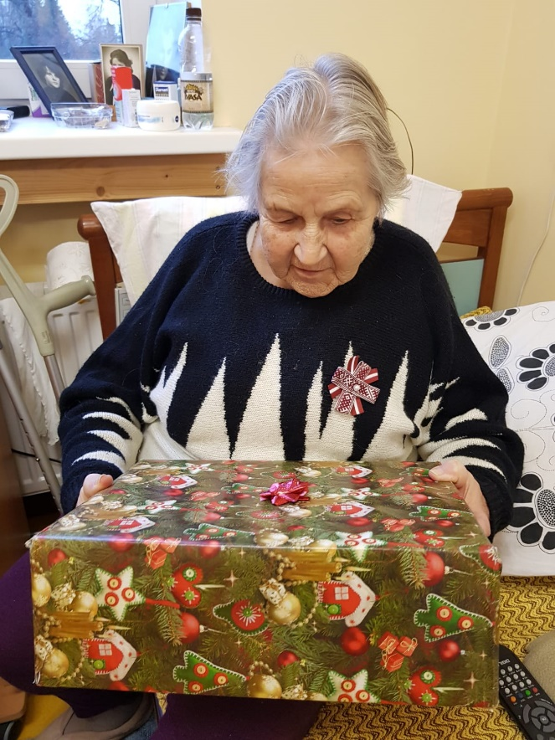
SIA “Eņģeļa pasts”
Sociālais mērķis:
Sabiedrības pamatdarbības uzdevums ir sociāli mazaizsargāto personu grupu apzināšana un informācijas apkopošana; projektu radīšana šo grupu sociālās un emocionālās labklājības uzlabošanai, kā arī šo projektu administrēšana; sabiedrības informēšana un tās iesaistīšana attiecīgo projektu mērķu sasniegšanai
Projekta finansējums (Altum grants):
19 999,80 EUR
(atlīdzībām, apgrozāmajiem līdzekļiem, apmācībām un konsultācijām)
Notes:
Apraksts: Sabiedrība ar ierobežotu atbildību Eņģeļa Pasts ideja radusies pamatojoties uz divu gadu bezpeļņas organizētu labdarības projektu “Eņģeļa Pasts”, ko radījusi NSUS biedrības dibinātāja, vadītāja un projekta idejas autore Līga Uzulniece. NSUS biedrība ir šīs SIA dibinātāja.
No 09.2016. – 09.2018. labdarības projekts “Eņģeļa pasts” sevi ir veiksmīgi pierādījis kā sociālo labumu nesošs, darboties spējīgs, saistošs un pieprasīts gan sociālās aprūpes centriem, sociālajiem dienestiem, kā arī tajā ir iesaistījušies sūtītāji (ziedotāji) no visas Latvijas un uz šo brīdi no 25 citām pasaules valstīm. Projekta gaitā, labuma guvēju skaits ir pārsniedzis 2000 cilvēkus jeb 10000 sūtījumus. Projektu administrē vietnē www.engelapasts.lv.
Uzņēmuma darbības adrese: Daugavgrīvas iela 49k1-5, Rīga, LV-1007

Slide 9
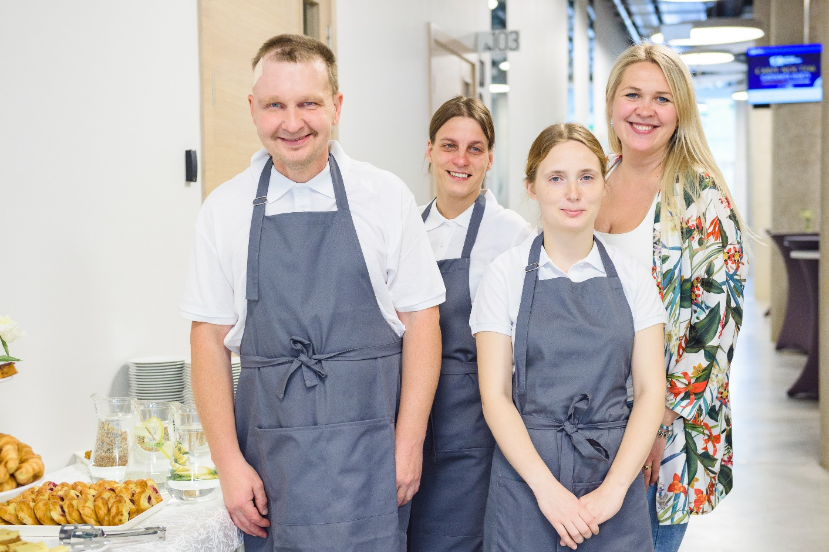
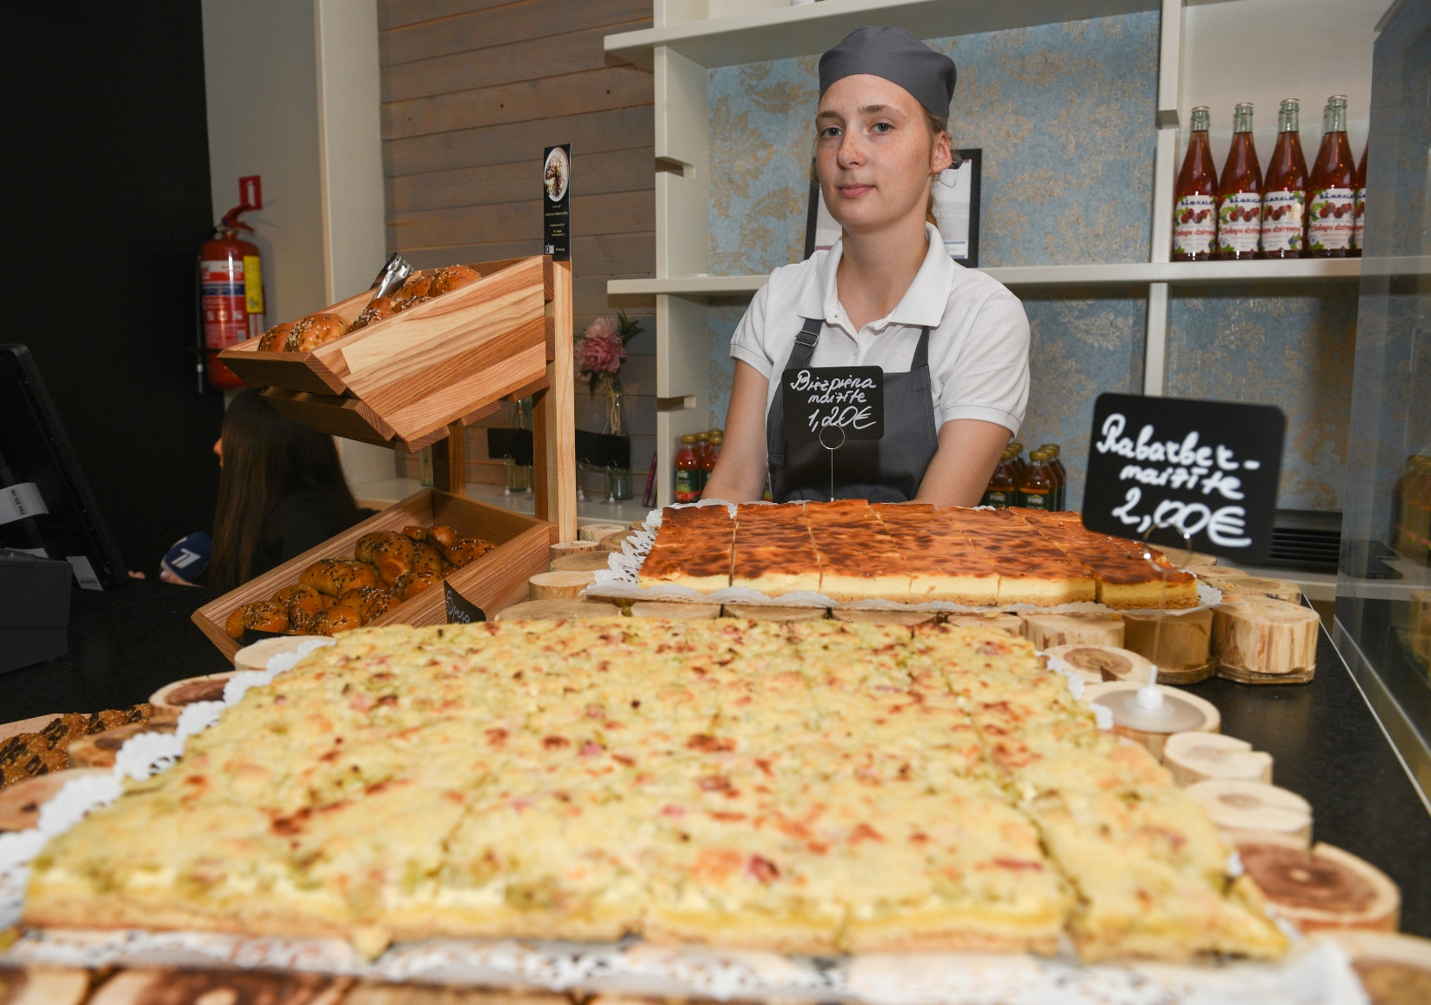
SIA “RB Cafe”
Sociālais mērķis:
Sabiedrības mērķis ir sociālās uzņēmējdarbības veikšana īstenojot darba integrācijas pasākumus personām ar intelektuālās attīstības traucējumiem
Projekta finansējums (Altum grants):
107 816,40 EUR
(atlīdzībām, apgrozāmajiem līdzekļiem, investīcijām)
Notes:
Apraksts: SIA “RB Cafe” ir Biedrības “Rīgas pilsētas “Rūpju bērns”” dibināts uzņēmums sociālās uzņēmējdarbības īstenošanai.
Kopš 1997. gada Biedrības vienā no dienas aprūpes centriem ir izveidota mācību konditoreja, kurā katru dienu 5-6 cilvēki ar intelektuālās attīstības traucējumiem apgūst iemaņas, tai skaitā gatavo pīrādziņus, smalkmaizītes, cepumus un citus konditorejas izstrādājumus. Biedrībai jau vairākus gadus bija doma par īpašas kafejnīcas izveidi, kurā jaunieši ar intelektuālās attīstības traucējumiem, gan gatavotu dažādus konditorejas izstrādājumus, gan apkalpotu klientus.
2018. gadā Biedrība ir nodibinājusi SIA “RB Cafe”, kas nodrošina arī izbraukuma banketu apkalpošanu. Uzņēmuma darbību vada Biedrības valdes priekšsēdētājs Māris Grāvis, kuram ir vairāk kā 15 gadu pieredze sociālo pakalpojumu organizēšanā un vadīšanā.
Izbraukumu banketu un kafejnīcas darba organizēšanai ir piesaistīta Diāna Rābante, kam ir pieredze personāla vadībā Biedrībā “Rīgas pilsētas “Rūpju bērns”” un pieredze klientu apkalpošanā vadot tirdzniecības veikalus.
Konditorejas darbā lielu palīdzību nodrošina pasniedzējs, kas jau kopš 1997. gada vada mācību konditoreju Biedrības struktūrvienībā un ir ar lielu pieredzi darbā ar cilvēkiem ar intelektuālās attīstības traucējumiem.
Uzņēmuma darbības adrese: Bruņinieku iela 63, Rīga, LV-1011

Slide 10
SIA “Sonido”
Sociālais mērķis:
Attīstīt darba integrācijas sociālo uzņēmumu – zvanu centru
Projekta finansējums (Altum grants):
48 240,00 EUR
(apgrozāmajiem līdzekļiem, investīcijām, apmācībām un konsultācijām)
10
Notes:
Apraksts: SIA “Sonido” ir 2013.gadā dibināts uzņēmums, kas sniedz zvanu centra pakalpojumus klientiem-uzņēmumiem: SOS bērnu ciematiem (pateicības zvani ziedotājiem); informatīvais tālrunis autostāvvietām, apdrošināšanas pakalpojumiem, kino utml. Gadā SIA “Sonido” apkalpo vidēji 22 klientus, lielākoties ilgtermiņa līgumu ietvaros par zvanu centra pakalpojumiem. Kopš 2017. gada februāra uzņēmuma ir pārņēmis arī informatīvā uzziņu tālruņa līnijas 1189 apkalpošanu.
2018 gadā SIA “Sonido” ir izveidojos sociālo projektu “Parunāsim”. Tas ir tālrunis uz kuru var zvanīt cilvēki, kuri jūtas vientuļi un vienkārši parunāt. Šo tālruņa līniju apkalpo cilvēki ar invaliditāti. Uzņēmumā kopā ir 7 darbinieki - viena vadītāja (valdes locekle I.Muižniece) un seši zvanu centra operatori.
Uzņēmuma darbības adrese: Elijas iela 17 - 3, Rīga, LV-1050

Slide 11
2. Pašreizējā situācija un aktuālā statistika

Slide 12
Eiropas Sociālā fonda projekts «Atbalsts sociālajai uzņēmējdarbībai»
Projekta mērķis: noteikt un pārbaudīt optimālus risinājumus sociālo uzņēmumu izveidei un attīstībai tai skaitā darba integrācijas sociālo uzņēmumu atbalstam, lai palielinātu nodarbinātības iespējas sociālās atstumtības riskam pakļautajām iedzīvotāju grupām
Projekta īstenotājs: Labklājības ministrija
Projekta partneris: AS "Attīstības finanšu institūcija Altum"
Plānotās izmaksas: 14 920 206 EUR
Projekta īstenošanas laiks: 04.01.2016. – 31.12.2022.
Regulējums: Ministru kabineta 2015. gada 11. augusta noteikumi Nr. 467 Darbības programmas «Izaugsme un nodarbinātība» 9.1.1. specifiskā atbalsta mērķa «Palielināt nelabvēlīgākā situācijā esošu bezdarbnieku iekļaušanos darba tirgū» 9.1.1.3. pasākuma «Atbalsts sociālajai uzņēmējdarbībai» īstenošanas noteikumi

Slide 13
Sociālā uzņēmuma likums
Sociālā uzņēmuma likums stājās spēkā 01.04.2018.
Saistītie Ministru kabineta noteikumi
Noteikumi par Sociālo uzņēmumu komisiju (MK 20.02.2018. noteikumi Nr. 101)
Noteikumi par sociālās atstumtības riskam pakļauto iedzīvotāju grupām un sociālā uzņēmuma statusa piešķiršanas, reģistrēšanas un uzraudzības kārtību (MK 27.03.2018. noteikumi Nr. 173)
Noteikumi par komercdarbības atbalsta piešķiršanas nosacījumiem sociālajiem uzņēmumiem un atbalsta piešķiršanas kārtību (MK 03.04.2018. noteikumi Nr. 197)
Kas ir paveikts likuma darbības 17 mēnešos?

Slide 14
Sociālā uzņēmuma statusa piešķiršanas procedūra – Sociālo uzņēmumu komisija
LM iegūst informāciju no valsts datubāzēm
LM nosūta dokumentus SU komisijai un uzaicina pretendentu uz komisijas sēdi
Sociālo uzņēmumu komisija sniedz motivētu atzinumu LM
LM pieņem lēmumu
SIA iesniegums sociālā uzņēmuma statusa iegūšanai
2018 V - XII
10 komisijas sēdes
SU statusa piešķiršana
27 pozitīvi ieteikumi
8 negatīvi ieteikumi
2019 I - VIII
10 komisijas sēdes
SU statusa piešķiršana
46 pozitīvi ieteikumi
6 negatīvi ieteikumi
Gada darbības pārskati
24 pozitīvi ieteikumi
3 negatīvi ieteikumi
14

Slide 15
Statistikas dati uz 26.09.2019.
Rādītājs | Skaits | Summa (tūkst.EUR)
Pilotprojekts – pasākuma dalībnieki (reģistrēti pirms 01.04.2018.)
LM piešķīrusi pasākuma dalībnieka statusu, kopā | 98 | –
t.sk.: sabiedrības ar ierobežotu atbildību | 48 | –
NVO (biedrības un nodibinājumi) | 50 | –
Sociālā uzņēmuma likums – sociālie uzņēmumi (reģistrēti pēc 01.04.2018.)
LM piešķīrusi sociālā uzņēmuma statusu (aktīvie SU) | 70 | –
Noraidīts SU statuss vai pretendents atteicies | 15 | –
Altum granti
Granta pieteikumi iesniegti Altum | 129 | –
Altum piešķīris grantus | 59 | 3 966
Altum noraidījis grantus vai pretendents atteicies | 53 | –
Altum noslēdzis granta līgumus | 53 | 3 662
t.sk. ar pasākuma dalībniekiem | 32 | 2 590
ar sociālajiem uzņēmumiem | 21 | 1 072
15

Slide 16
Statistika pa darbības jomām (26.09.2019.)
16
Notes:
Kopā 69 sociālie uzņēmumi

Slide 17
Statistika pa reģioniem (26.09.2019.)
17
Notes:
Kopā 69 sociālie uzņēmumi

Slide 18
3. Sociālā uzņēmuma likuma ieguvumi

Slide 19
Sociālā uzņēmuma likums kā sociālās uzņēmējdarbības ekosistēmas būtisks elements
Sociālais uzņēmums
(preces un pakalpojumi)
Atbalstītāji (investori, atbalsta organizācijas u.c.)
Tiesiskais ietvars
(likums, kritēriji, citi «spēles noteikumi»)
Klienti
(labuma saņēmēji, sadarbības partneri u.c.)
19

Slide 20
Sociālā uzņēmuma jēdziens (likuma 2.pants)
Sociālais uzņēmums ir sabiedrība ar ierobežotu atbildību, kurai likumā noteiktajā kārtībā piešķirts sociālā uzņēmuma statuss un kura veic labvēlīgu sociālo ietekmi radošu saimniecisko darbību:
sociālo pakalpojumu sniegšana
iekļaujošas pilsoniskas sabiedrības veidošana
izglītības veicināšana
atbalsts zinātnei
vides aizsardzība un saglabāšana
dzīvnieku aizsardzība
kultūras daudzveidības nodrošināšana

Slide 21
Sociālās uzņēmējdarbības mērķi
Sociālā uzņēmuma statūtos ir noteikti sociālie mērķi, kas atbilst Sociālā uzņēmuma likuma mērķiem.
Mērķis var izpausties kā:
Mērķa grupu nodarbinātība
darba integrācijas uzņēmumi
Sociālā labuma sniegšana noteiktām sabiedrības grupām
izglītība, sports, veselība, sociālie pakalpojumi
Citas sabiedrībai nozīmīgas aktivitātes, kas rada ilgstošu pozitīvu sociālo ietekmi
dabas aizsardzība, dzīvnieku aizsardzība, kultūras daudzveidība, pilsoniska sabiedrība
Likuma mērķis ir veicināt sabiedrības dzīves kvalitātes uzlabošanu un sekmēt sociālās atstumtības riskam pakļauto iedzīvotāju grupu nodarbinātību, radot sociālajiem uzņēmumiem labvēlīgu saimnieciskās darbības vidi.
21

Slide 22
Sociālās atstumtības riskam pakļauto iedzīvotāju grupas (mērķa grupas)
- Personas ar invaliditāti
- Personas ar garīga rakstura traucējumiem*
- Ieslodzītie vai personas, kuras atbrīvotas no ieslodzījuma vietas
- Personas ar atkarības problēmām*
- Personas, kurām noteikta atbilstība trūcīgās ģimenes (personas) statusam
- Bāreņi un bez vecāku palikušie bērni vecumā no 15 līdz 24 gadiem
- Bēgļa, alternatīvais vai bezvalstnieka statuss
- Etniskā minoritāte romi
- Nelabvēlīgākā situācijā esošie bezdarbnieki (ilgstošie, >54 gadi, ir apgādājamie)
- Deklarētā dzīvesvieta – naktspatversme
- Cilvēktirdzniecības upuri*
* jāiesniedz izziņa

Slide 23
Atbalsts sociālajam uzņēmumam
Uzņēmums neietver ar UIN apliekamajā bāzē šādus izdevumus:
mērķa grupu darbinieku atpūtas pasākumu nodrošināšanai
Statūtos noteikto mērķu sasniegšanai ir tiesīgs piesaistīt brīvprātīgā darba veicējus (darbībām, kas nav saistītas ar uzņēmuma pārvaldi un grāmatvedību, kā arī uzņēmuma pamatuzdevumiem)
mērķa grupu personu integrācijai darba tirgū un dzīves kvalitātes uzlabošanai
aktīvu iegādei statūtos noteikto mērķu sasniegšanai
mērķa grupu personu sociālās integrācijas pasākumu nodrošināšanai
ziedojumus SLO atbilstoši sociālā uzņēmuma statūtos noteiktajiem mērķiem
Publiskas personas kustamo mantu var nodot bez atlīdzības sociālā uzņēmuma īpašumā (Publiskas personas mantas atsavināšanas likums)
Publiska persona vai tās kapitālsabiedrība var nodot savu mantu sociālajam uzņēmumam bezatlīdzības lietošanā (Publiskas personas finanšu līdzekļu un mantas izšķērdēšanas novēršanas likums)
ESF projekts «Atbalsts sociālajai uzņēmējdarbībai» - Altum granti
Pašvaldības ir tiesīgas piešķirt sociālajam uzņēmumam NĪN atlaides, ievērojot likumā “Par nekustamā īpašuma nodokli” noteikto kārtību”
Notes:
UIN likums
4. pants. Ar nodokli apliekamā bāze.
...
(2)... ar UIN apliekamajā bāzē ietver šādus ar nodokli apliekamus objektus:
1) sadalīto peļņu, kas ietver:
a) aprēķinātās dividendes, t.sk. ārkārtas,
b) dividendēm pielīdzinātas izmaksas,
c) nosacītās dividendes, kas aprēķinātas saskaņā ar šā likuma 7. pantu;
2) nosacīti sadalīto peļņu, kas ietver:
a) ar saimniecisko darbību nesaistītos izdevumus, kas aprēķināti saskaņā ar šā likuma 8. pantu,
b) nedrošos debitoru parādus, kas aprēķināti saskaņā ar šā likuma 9. pantu,
c) palielinātus procentu maksājumus, kas aprēķināti saskaņā ar šā likuma 10. pantu,
d) aizdevumu saistītai personai, kas aprēķināts saskaņā ar šā likuma 11. pantu,
e) ...,
f) labumus, kurus nerezidents piešķir saviem darbiniekiem vai valdes (padomes) locekļiem, ... ,
g) likvidācijas kvotu.
8.pants. Ar saimniecisko darbību nesaistīti izdevumi
...
(2) Pie izdevumiem, kas nav saistīti ar saimniecisko darbību, pieskaita visus izdevumus, kas tieši nav saistīti ar nodokļa maksātāja saimniecisko darbību, tai skaitā:
1) ... izdevumus dalībnieku vai darbinieku atpūtai, izklaides pasākumiem un citus labumus dalībniekiem un darbiniekiem ... ;
2) peļņas, apgrozījuma vai cita bāzes lieluma samazinājumu, ...;
3) ... izdevumus dāvinājumiem, dāvinājumos pārvērstiem kredītiem un aizdevumiem ...;
4) ziedojumus, izņemot šā likuma 12. panta pirmās daļas 1. un 2. punktā minētos gadījumus;
5) to aktīvu iegādes izdevumus, kuri ... tiek izmantoti mērķiem, kas nav saistīti ar saimnieciskās darbības nodrošināšanu, ...;
6) ... ;
7) reprezentācijas izdevumus un personāla ilgtspējas pasākumu izdevumus, kas kopā pārskata gadā pārsniedz piecus procentus no iepriekšējā pārskata gada kopējās darba ņēmējiem aprēķinātās bruto darba samaksas, par kuru samaksāti valsts sociālās apdrošināšanas maksājumi;
8) izdevumus, kas saistīti ar reprezentatīvu automobili (saskaņā ar šā panta astoto daļu);
9) materiālās vērtības, mantiska vai citāda rakstura labumus, kuri izlietoti noziedzīga nodarījuma izdarīšanai, ... ;
10) soda naudām, līgumsodiem un naudas sodiem izmantotās summas, ja tās nav samērīgas ar darījuma vērtību vai veiktas saistītai personai vai personai, kas izveidota vai darbojas zemu nodokļu vai beznodokļu valstī vai teritorijā;
11) dabas resursu ieguves (lietošanas) virslimita summas;
12) negūtos ienākumus no cesijā nodotām tiesībām, izņemot šā panta vienpadsmitajā daļā minētos gadījumus;
13) kredītiestādē ieķīlātā īpašuma uzturēšanas izdevumus, kā arī nekustamā īpašuma nodokļa maksājumus, kurus apmaksājusi kredītiestāde;
14) patērētās degvielas izmaksas, kas pārsniedz šā panta piektās daļas 5. punktā noteiktos limitus.

Slide 24
4. Sociālā uzņēmuma statuss un reģistrs, biežāk pieļautās kļūdas statusa iegūšanā
24

Slide 25
Kas var iegūt sociālā uzņēmuma statusu?
Sabiedrības ar ierobežotu atbildību (SIA), ja:
statūtos noteikti sociālie mērķi
dalībnieku sapulce ir pieņēmusi lēmumu par sociālā uzņēmuma statusa iegūšanu
iegūto peļņu nesadala, bet iegulda statūtos noteikto mērķu sasniegšanai
nodarbina algotus darbiniekus (vismaz 1 darbinieks)
demokrātiska (iesaistoša) uzņēmuma pārvalde:
uzņēmuma valdē vai padomē ir iesaistīts mērķa grupas pārstāvis
vai
ir izveidota uzņēmuma konsultatīvā institūcija, un tajā ir iesaistīts mērķa grupas pārstāvis vai mērķa grupu pārstāvošas biedrības vai nodibinājuma pārstāvis, vai konkrētās jomas eksperts

Slide 26
Sociālais uzņēmums nav tiesīgs:
peļņu (jebkurā pārskata gadā gūto) sadalīt dividendēs
izdarīt dividenžu izmaksas vai izmaksas pamatkapitāla samazināšanas gadījumā
izmantot mantu un finanšu līdzekļus mērķiem, kuri nav norādīti statūtos
veikt sistemātiskus darījumus ar vērtspapīriem vai nekustamo īpašumu, izņemot telpu iznomāšanu vai izīrēšanu
darboties tādās jomās kā:
sprāgstvielu, ieroču un munīcijas ražošana un tirdzniecība,
alkoholisko dzērienu ražošana (izņemot mazās alkoholisko dzērienu darītavas),
tabakas izstrādājumu ražošana un tirdzniecība,
azartspēles un derības,
finanšu un apdrošināšanas darbības,
jomās, kas apdraud sabiedrības drošību un veselību
izsniegt aizdevumus, izņemot aizdevumus mērķa grupām, ja tas paredzēts sociālā uzņēmuma statūtos

Slide 27
Sociālā uzņēmuma pienākumi:
Visā darbības laikā nodrošina likumā un MK noteikumos sociālajiem uzņēmumiem noteikto prasību izpildi:
izpilda prasības, kas noteiktas SU statusa iegūšanai
uzņēmuma mantu un finanšu līdzekļus izmanto tikai statūtos norādītajiem mērķiem
veido rezerves kapitālu, kurā ieskaita pārskata gada peļņu
Katru gadu līdz 1.maijam iesniedz Labklājības ministrijā darbības pārskatu, kas apliecina SU noteikto prasību izpildi un statūtos noteiktā sociālā mērķa sasniegšanai izvirzīto uzdevumu izpildi

Slide 28
Sociālo uzņēmumu reģistrs
Ko reģistrē?
Sociālos uzņēmumus (SIA), kas ieguvuši Sociālā uzņēmuma statusu (šobrīd – 70)
Sociālos uzņēmumus, kam atcelts/atņemts statuss (3)
Pasākuma dalībniekus (ieguvuši statusu pirms likuma stāšanās spēkā), kas saņēmuši Altum finansējumu (32)
Kas apkalpo reģistru?
Labklājības ministrija – Eiropas Sociālā fonda projekts «Atbalsts sociālajai uzņēmējdarbībai»
28

Slide 29
Kur atrodams Sociālo uzņēmumu reģistrs
Labklājības ministrijas mājaslapā www.lm.gov.lv
Sadaļā «Sociālo uzņēmumu reģistrs»
29

Slide 30
Labklājības ministrijas mājaslapā pieejamā informācija
30

Slide 31
Biežāk pieļautās kļūdas (1)
Statūtos neprecīzi norādīts sociālā uzņēmuma mērķis, nav skaidra sociālā problēma
Jāatbilst Sociālā uzņēmuma likuma mērķim (veicināt sabiedrības dzīves kvalitātes uzlabošanu un sekmēt mērķa grupu nodarbinātību)
Jāatbilst darbībām, ar kurām nodarbosies sociālais uzņēmums
Problēma: apkārtnē nav nevienas privātās izglītības iestādes | Problēma: bērni ar komunikācijas, attīstības, veselības traucējumiem nevar iegūt pilnvērtīgu izglītību
Mērķis: iekārtot autoservisu | Mērķis: nodarbināt personas ar invaliditāti, nodrošināt nodarbinātajiem piemērotas darba vietas, veicināt nodarbināto iekļaušanos sabiedrībā
31

Slide 32
Biežāk pieļautās kļūdas (2)
Iesniegumā nekorekti norādīti sasniedzamie uzdevumi
Uzdevumiem jābūt skaidri formulētiem, to izpildei jābūt izmērāmai
Uzdevumiem jābūt izpildītiem līdz gada beigām
Nodrošināt ēdināšanas pakalpojumus vismaz 10 sociālās atstumtības riska grupu pārstāvjiem, bet viss ir atkarīgs no pieprasījuma, jo uzņēmuma iespējas nav ierobežotas | Nodrošināt ēdināšanas pakalpojumus ar 30% atlaidi vismaz 30 personām ar invaliditāti, uzrādot invaliditātes apliecību
Attīstīt inovatīvus sociālos pakalpojumus mērķa grupas personām | Veikt pētījumu par bērnu interneta atkarības problēmu (anketēt 200 bērnu vecākus)
32

Slide 33
Biežāk pieļautās kļūdas (3)
Plānotajai darbībai ir nepietiekoša sociālā ietekme, šādus pakalpojumus jau tagad var nopirkt tirgū (specializēts sludinājumu portāls, ēdināšanas uzņēmums piedāvās veselīgu pārtiku no vietējām izejvielām) – statusu nepiešķir
Pakalpojumiem jābūt orientētiem uz konkrētu mērķa grupu; jābūt identificētai problēmai, kuru risinās; jārada paliekoša sociālā ietekme
Plāno radīt sociālu ietekmi, taču Altum finansējumu vēlas saņemt darbībām, kas nav tieši saistītas ar sociālās ietekmes radīšanu
Visai uzņēmuma darbībai jābūt saistītai ar sociālo mērķu sasniegšanu
33

Slide 34
Atziņas
Uzņēmumu interese par sociālo uzņēmējdarbību nemazinās (5 jauni SU mēnesī)
Tomēr daudzi uzņēmumi, kas rada sociālo ietekmi, dažādu iemeslu dēļ nereģistrējas par sociālajiem uzņēmumiem
Vairāk uzmanības jāvelta sociālo uzņēmumu atpazīstamības uzlabošanai, skaidrojot to nozīmīgumu tautsaimniecībai un sabiedrībai
Lai arī sociālā uzņēmējdarbība ir bizness ar «sociālo seju», tomēr ne katrs uzņēmējs automātiski būs sociālais uzņēmējs un ne visi, kas darbojas sociālajā jomā vai nodarbojas ar labdarību, būs uzņēmēji
Ieteikumi:
Attīsti skaidru redzējumu par pašu biznesa ideju un sociālo problēmu, kuru risināsi ar biznesa metodēm, konsultējies, ievāc informāciju par mērķa grupu vajadzībām, labo praksi un pieredzi kā Latvijā, tā arī ārvalstīs
Lūdz padomu un konsultējies, jo viens nav karotājs un neviens nevar zināt pilnīgi visu (praktiskais ieguvums – LM ESF projekts, ALTUM, LSUA).
34

Slide 35
PALDIES !
Uzzini vairāk:
tālrunis 64 331 822 otrdienās un ceturtdienās no plkst. 9:00 – 12:00
e-pasts: registracija.su@lm.gov.lv vai lm@lm.gov.lv
Latvijas Republikas Labklājības ministrija
labklajibasministrija
@Lab_min

